Slide 1
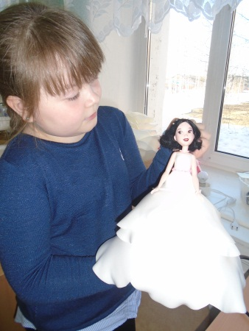
Кукла - светильник

Slide 2
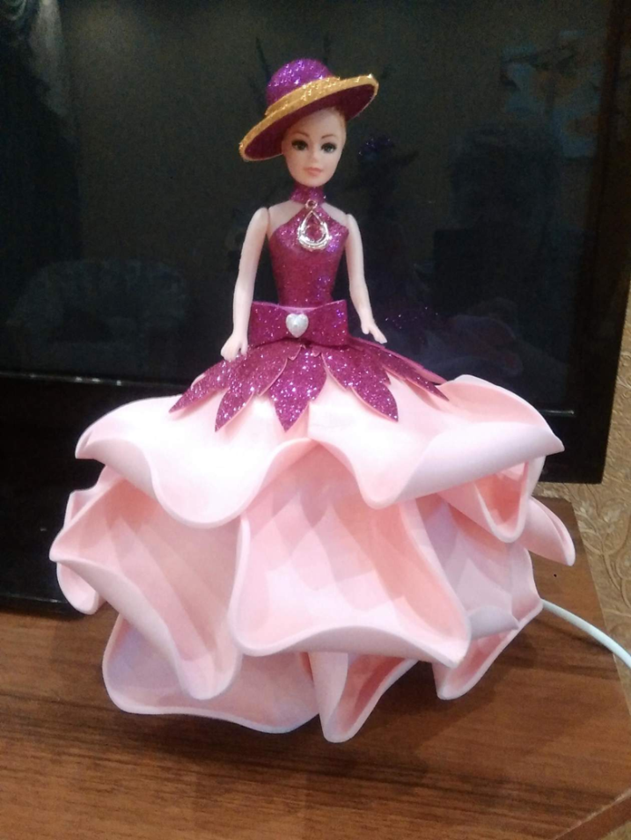
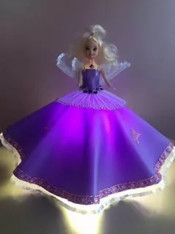
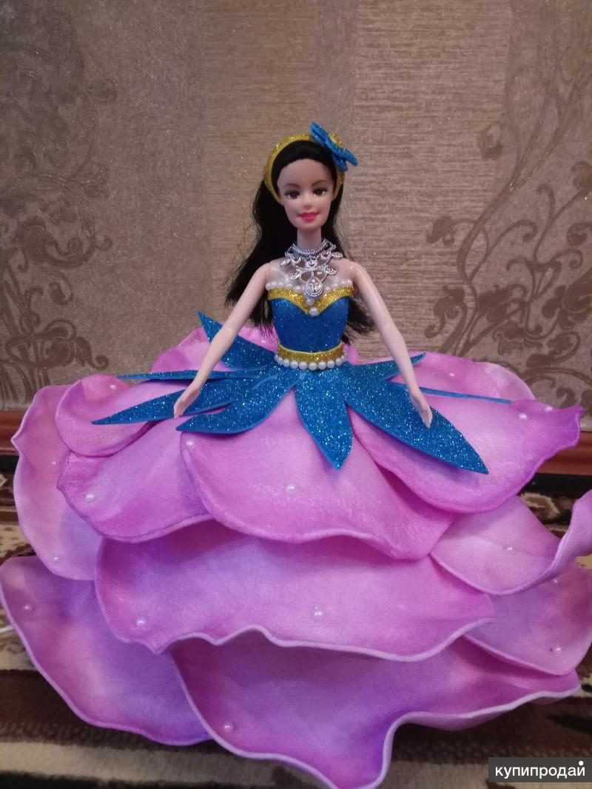
Мы показываем кукол миру,
а куклы показывают нам мир...

Slide 3
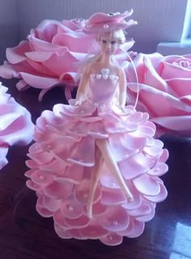
Куклы это нечто волшебное, что на протяжении всей жизни связывает нас с детством, каким-то странным образом вызывая в душе самые нежные и самые светлые чувства.
Мастера годами. Эпохами осваивали различные виды материалов для изготовления кукол и их нарядов. И в своем проекте я решила, что можно соединить практичность и красоту, а также подарить вторую жизнь кукле, которая лежит в коробке давно уже забытая.
Цель: изучить свойства изолона, изготовить декоративную куклу - светильник для оформления помещения.

Slide 4
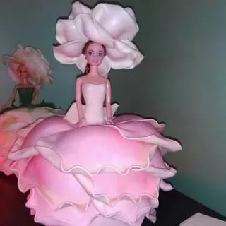
Задачи :
изучить различные виды изолона,
ознакомиться с историей кукол;
составить технологические карты изготовления куклы- светильник;
освоить технику работы с изолоном;

Slide 5
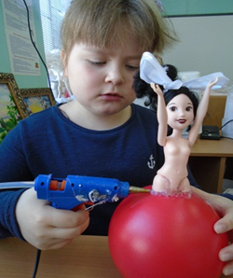
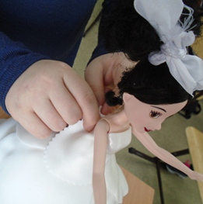
Методы: - аналитический, поисковый, практический .
В последнее время особой популярностью стало работать с изолоном. А возрождая куклы из коробок я даю им второй шанс на новую и интересную жизнь. Данная работа отлично украсит интерьер детской комнаты и внесет тепло и свет, в этом заключается актуальность.

Slide 6
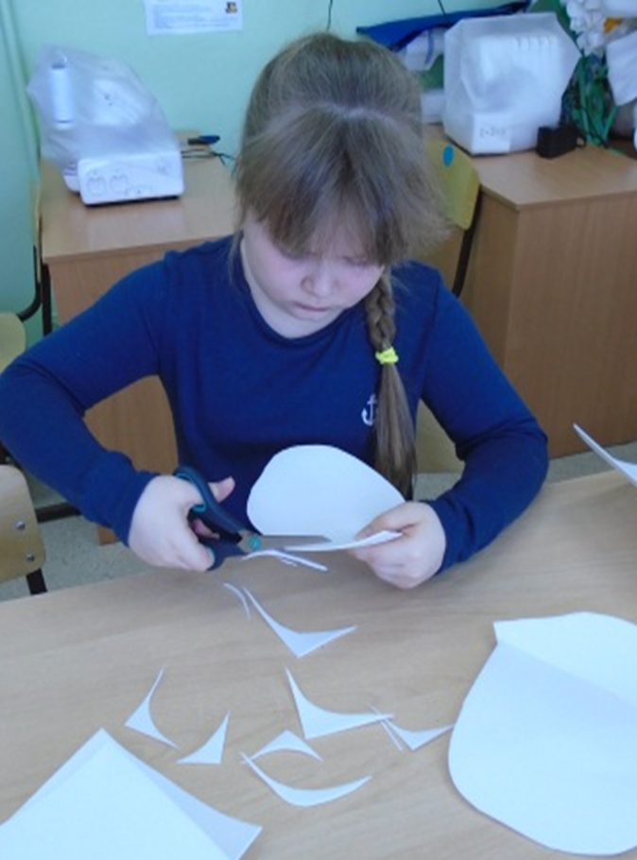
Гипотеза: если выполнить куклу-светильник в технике аппликация из изолона, то она внесет уют в детскую комнату.
Новизна:изготовление светильников из изолона.
Практическая значимость: освещение интерьера в вечернее и ночное время суток.

Slide 7
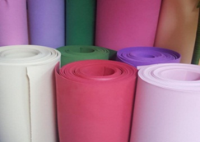
Изолон – это материал, структура которого состоит из множества ячеек закрытого типа. Изолон отлично подходит для теплоизоляции. А также он обладает хорошей эластичностью. Последнее время мастерицы применяют декоративный изолон в работе.

Slide 8
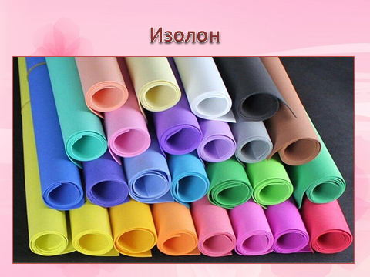

Slide 9
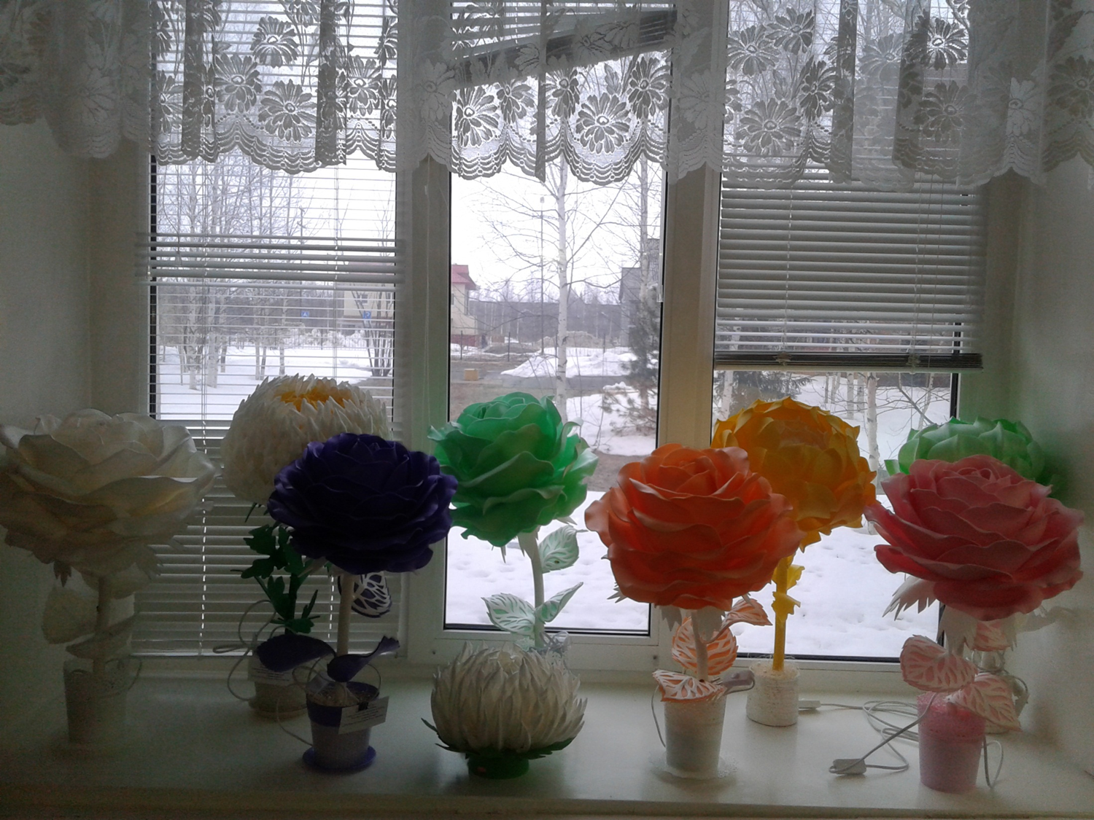

Slide 10
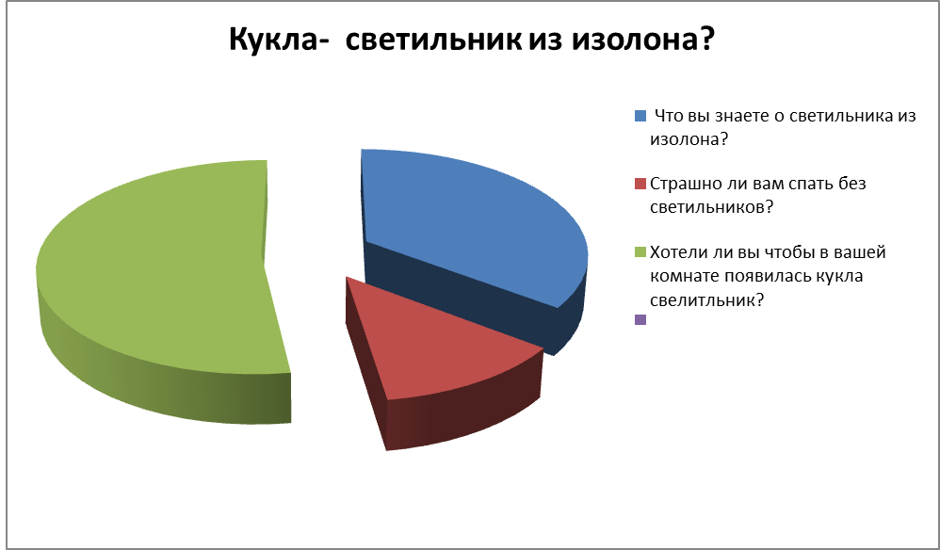

Slide 11
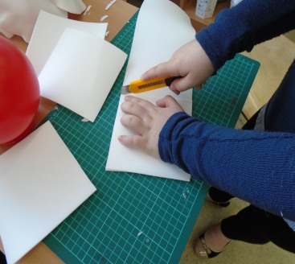
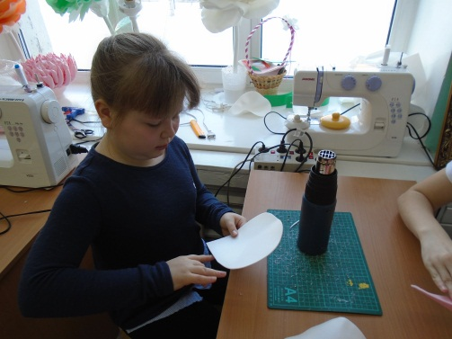
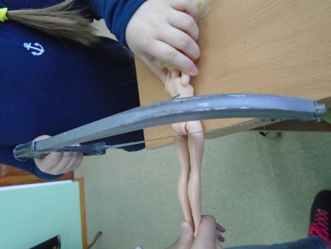

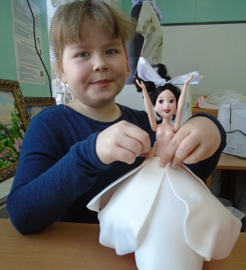
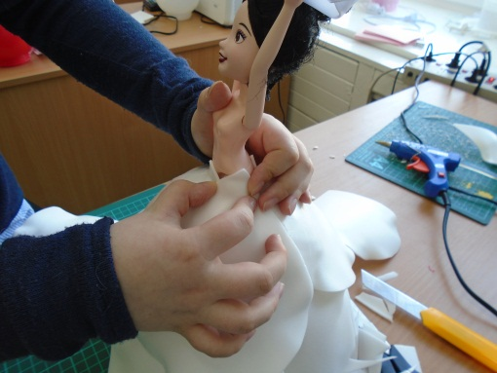

Slide 12
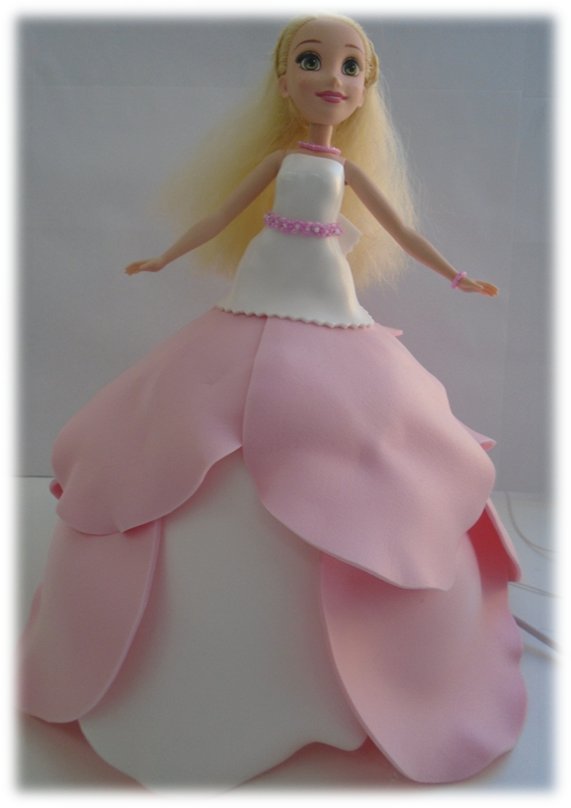
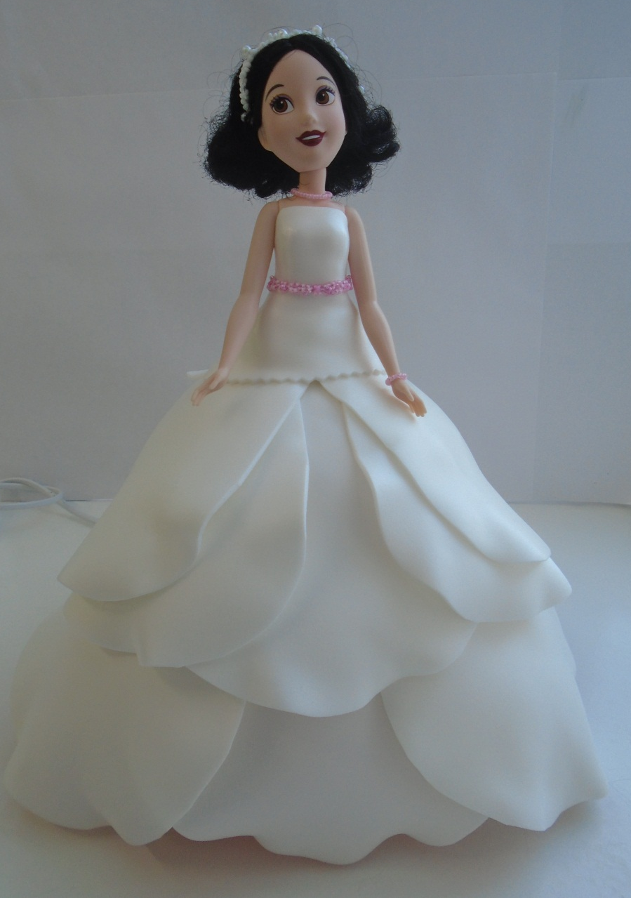

Slide 13
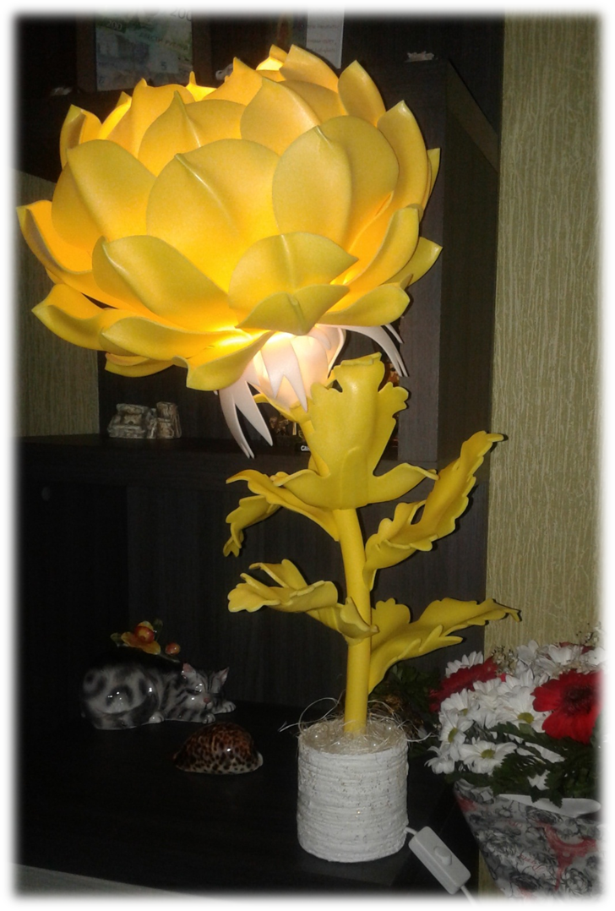
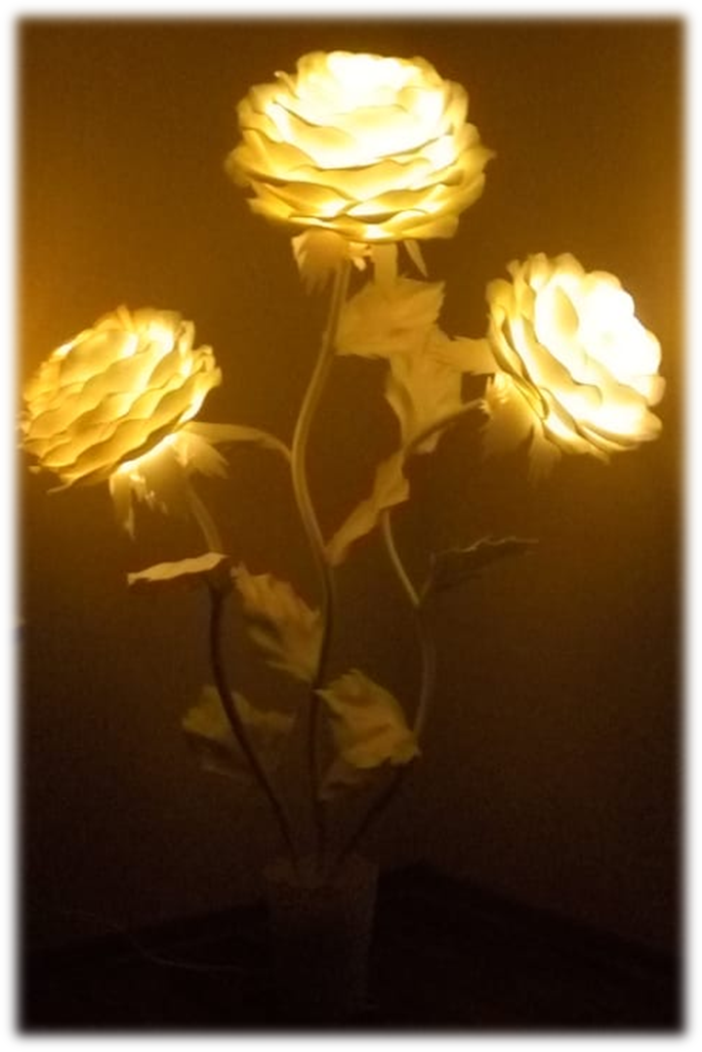

Slide 14
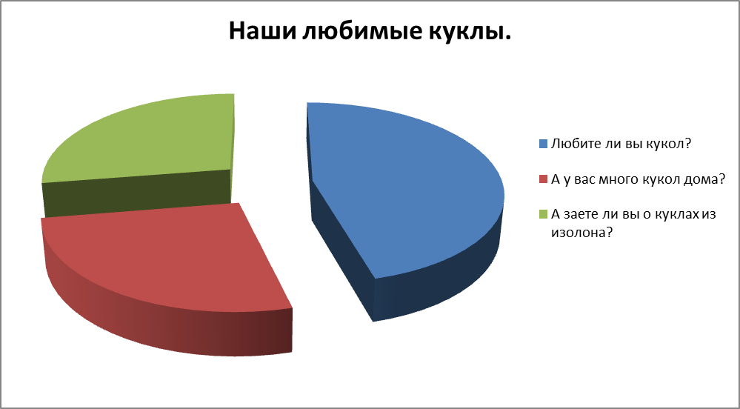

Slide 15
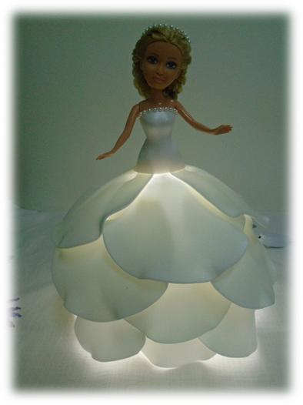
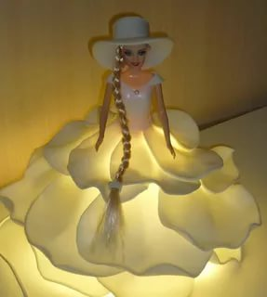

Slide 16
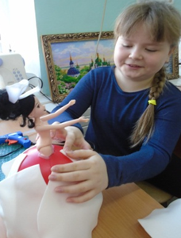
Реклама.
Мастерила, создавала,
Всё чего касалась,
Оживало, просыпалось.
И в моих руках послушно,
Обретали куклы души.
И светили, озаряли
Словно души согревали
И дарили нам тепло.

Slide 17


